Slide 1
3.2.1 向量的加法

Slide 2
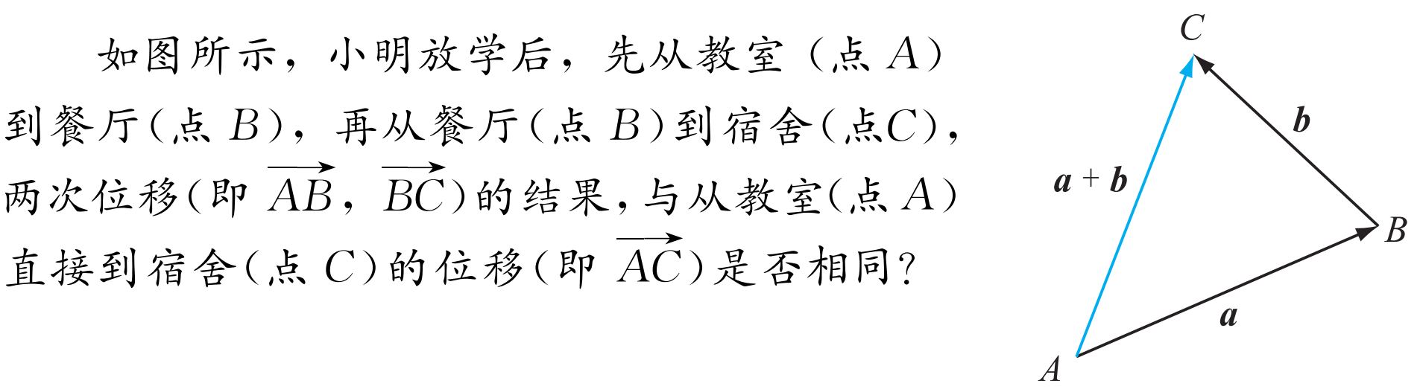
问题导入
【问题情境】
答案是相同的，事实上， 可以看成 与 的和.

Slide 3
新知探究
B
b
C
a
a
a+b
b
A
像这样求向量和的作图法则称为向量加法的三角形法则．向量加法的三角形法则的特点是两个向量“首尾相连”．

Slide 4
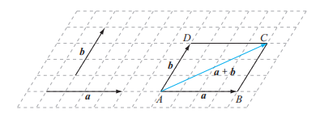
新知探究
如果向量a，b不共线，我们还可以在平面内任取一点A，作 ＝a， ＝b，以 ， 为邻边作平行四边形ABCD，因
为 ＝ ，所以 ＝ ＋ ＝ ＋ ＝a＋b．
如图所示，我们把这种求两个向量和的作图法则称为向量加法的平行四边形法则．
对于零向量与任意向量a，都有a＋0＝0＋a＝a．

Slide 5
新知探究
思考 当向量a，b共线时，如何作出a+b？
(1) 同向
(2)反向
a
a
b
b
A
B
C
B
C
A

Slide 6
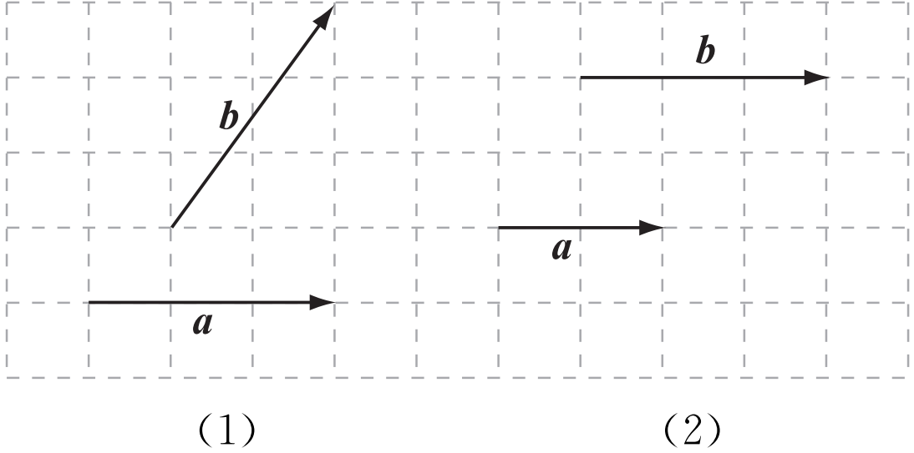
新知探究
例1 如图所示，已知下列各组向量a，b，作出向量a＋b.

Slide 7
新知探究
例1 如图所示，已知下列各组向量a，b，作出向量a＋b.
解 （1）在平面内任取一点A，作向量 ＝a， ＝b ，
则 .
C
b
A
a
B

Slide 8
新知探究
例1 如图所示，已知下列各组向量a，b，作出向量a＋b.
解 （2）在平面内任取一点O，作向量 ＝a， ＝b，
则 ．
O
a
M
b
N

Slide 9
新知探究
向量的加法满足如下运算律：
（1）交换律：a＋b＝b＋a；
（2）结合律：（a＋b）＋c＝a＋（b＋c），如图．
a＋b＋c
c
a＋b＋c
c
b＋c
a＋b
a
a
b
b

Slide 10
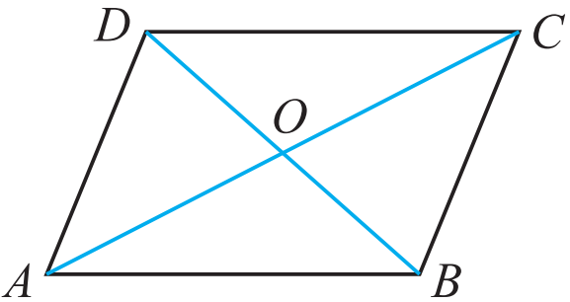
新知探究
例2 如图所示，已知平行四边形ABCD，化简：
解

Slide 11
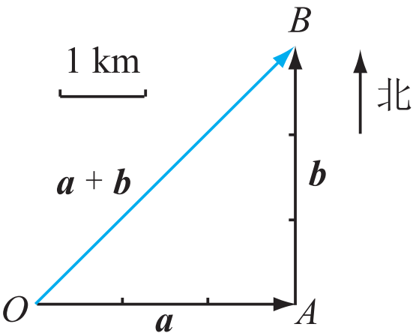
新知探究
例3 某人先向东走3 km，接着向北走3 km．求这个人的位移．
解 设向量a为“向东走3 km”，向量b为“向北走3 km”，则
这个人的位移为a＋b.
如图所示．
又因为∠AOB＝45°，所以这个人的位移是“东北方向 km”.

Slide 12
巩固练习
1．化简：
_________．
_________．
_________．
0
E
e
2．根据图示填空：
D
c
f
．
g
d
f
．
c
f
A
C
．
g
a
b
．
B

Slide 13
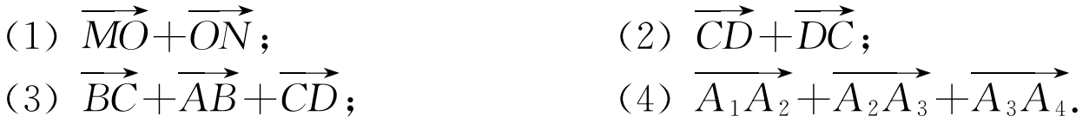
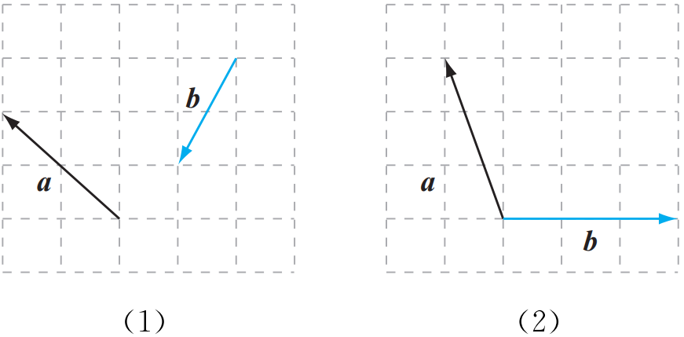
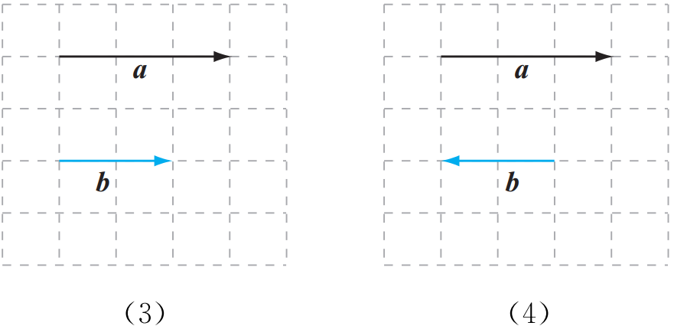
巩固练习
1．化简：
2．已知下列各组向量，作出向量a＋b.

Slide 14
温故知新
（1）向量加法的三角形法则；（首尾相连）
（2）向量加法的平行四边形法则；（首首相连）
（3）向量加法的运算律：
①交换律：a＋b=b＋a；
②结合律：(a＋b)＋c=a＋(b＋c).

Slide 15
作业布置
教材第75页，习题第3，4题．

Slide 16
再 见

